Slide 1
Didattica speciale : codici del linguaggio logico e matematico
Il metodo Singapore
Claudio Marchesano
Seconda parte
19 dicembre 2015

Slide 2
Andrea,Beatrice,Chiara,Davide,Enea e Federico sono molto amici.
La loro età media è 14 anni.
Se si uniscono 3 amici di Enea, l’età media dell’intero gruppo diventa di 16 anni.
Qual è l’età media degli amici di Enea ?
Questa domanda è stata posta ai Giochi di Archimede del 2015/2016
I Giochi di Archimede si svolgono a fine novembre in tutte le scuole superiori d’Italia ed, in genere, partecipano circa 300.000 studenti
Gli alunni meglio classificati , distinti per categorie BIENNIO e TRIENNIO, continuano fino ad arrivare alla finale delle “OLIMPIADI della MATEMATICA” , che si svolge ogni anno a Cesenatico

Slide 3
Queste classifiche sono relative ad una scuola che ha avuto il “coraggio” di pubblicare i risultati ed è una delle scuole che ottengono mediamente risultati molto buoni, sia nelle gare individuali sia nelle gare a squadre
PUNTI TRIENNIO 96 77 73 70 69 64 63 62 61 61 60 60 60 60 58 58 56 56 54 53 53 51 51 50 50 50 48 48 48 47 47 47 46 46 45 44 43 43 42 42 41 39 38 38 37 36 35 35 31 30 30 30 26 26 24 24 (il punteggio massimo è 100)
PUNTI BIENNIO 68 65 65 64 60 60 58 58 57 57 57 55 55 53 52 50 50 50 50 50 49 48 48 48 47 46 46 45 45 45 45 45 45 44 44 43 43 43 43 42 42 42 41 41 40 40 40 40 40 39 39 38 37 37 36 36 36 35 35 35 35 34 34 33 33 33 32 32 31 30 30 30 30 29 29 28 28 25 23 23 20 18 17 15 15 12
(il punteggio massimo è 80)

Slide 4
Andrea,Beatrice,Chiara,Davide,Enea e Federico sono molto amici.
La loro età media è 14 anni.
Se si uniscono 3 amici di Enea, l’età media dell’intero gruppo diventa di 16 anni.
Qual è l’età media degli amici di Enea ?
Provate a rispondere voi !!
Solo per capire meglio la difficoltà
Agli alunni del biennio vengono assegnate 16 domande in due ore (quindi meno di otto minuti a domanda)
Agli alunni del triennio , invece, vengono assegnate 20 domande in due ore (quindi 6 minuti a domanda)
Questa domanda (con dati diversi) era presente nei testi di entrambe le categorie

Slide 5
Andrea,Beatrice,Chiara,Davide,Enea e Federico sono molto amici.
La loro età media è 14 anni.
Se si uniscono 3 amici di Enea, l’età media dell’intero gruppo diventa di 16 anni.
Qual è l’età media degli amici di Enea ?
Una soluzione proposta con il metodo tradizionale
Posto x=Età media amici di Enea
X=20

Slide 6
Andrea,Beatrice,Chiara,Davide,Enea e Federico sono molto amici.
La loro età media è 14 anni.
Se si uniscono 3 amici di Enea, l’età media dell’intero gruppo diventa di 16 anni.
Qual è l’età media degli amici di Enea ?
Proposta di soluzione con metodo a barre
E’ una proposta …. Probabilmente migliorabile
Il metodo a barre si presta benissimo anche per essere “adattato” alla situazione

Slide 7
Andrea,Beatrice,Chiara,Davide,Enea e Federico sono molto amici.
La loro età media è 14 anni.
Se si uniscono 3 amici di Enea, l’età media dell’intero gruppo diventa di 16 anni.
Qual è l’età media degli amici di Enea ?
84
?
84 = 14 x 6
144
Età media amici Enea
144=16*9
60=144-84
20
Gli amici di Enea hanno una età media di 20 anni

Slide 8
Le Frazioni e il metodo a barra
0
3/4
1
3/4

Slide 9
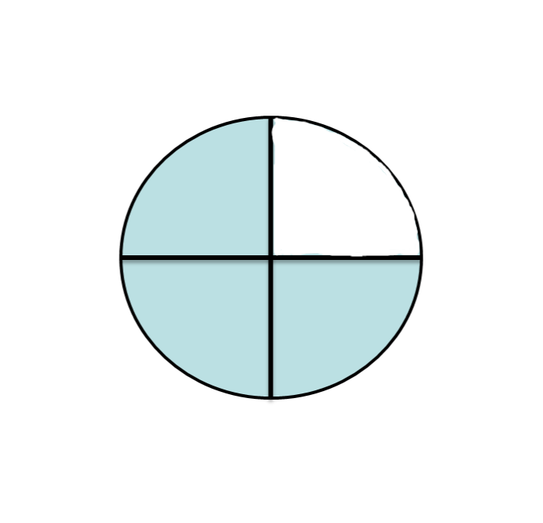
Rappresentazioni di una frazione
Diagramma a torta
Rettangoli

Slide 10
Rappresentazione con insiemi
Se in una classe di 20 studenti ci sono 15 ragazze e 5 ragazzi , allora I ¾ sono ragazze

Slide 11
Confronto tra frazioni con lo stesso denominatore
>

Slide 12
Confronto tra frazioni con lo stesso numeratore.
>

Slide 13
Frazioni equivalenti
=
=

Slide 14
Frazioni equivalenti

Slide 15
Problema con Frazioni
Ho dato 1/5 di una bottiglia piena di mezzo litro d’acqua a Remo e 2/5 a Romolo. Quanta acqua è rimasta in bottiglia ?
Mezzo litro d’acqua
Remo
Romolo
?
2/5 di acqua è rimasta in bottiglia.

Slide 16
Problema con Frazioni
4/5 degli iscritti al corso di matematica sono donne. Se ci sono 6 maschi, quanti sono gli iscritti in tutto?
Iscritti al corso
6
6
6
6
6
6 x 5 = 30
Femmine
Maschi
Ci sono 30 iscritti in tutto

Slide 17
Pierino ha 200 macchinine . 5/8 di esse sono Ferrari e il restante di altre case automobilistiche. Ha dato 1/5 delle Ferrari ad un suo amico. Quante macchinine ha in tutto?
200 macchinine
Ferrari
?
Altre marche
7/8 x 200 = 7 x (1/8 x 200) = 7 x 25 = 175
Pierino ha ancora 175 macchinine.

Slide 18
Somma tra frazioni

Slide 19
Differenza tra frazioni

Slide 20
Aldo ha 3/7 delle caramelle che ha Teresa . Se Alfredo da 1/6 delle caramelle di Teresa , quante caramelle ha rispetto a Teresa . Esprimere il risultato come una frazione
Aldo
Teresa
Il rapporto cercato è in termini di frazione 5:15
oppure 1:3

Slide 21
Proposta di lavoro
Creiamo unità didattiche su argomenti della scuola media superiore utilizzando il metodo a barre (ecco alcune proposte)
Le percentuali
Le proporzioni
Le equazioni di primo grado
I sistemi di equazioni lineari
Le disequazioni di primo grado
La divisione tra frazioni

